Slide 1
Mi misión

Slide 2
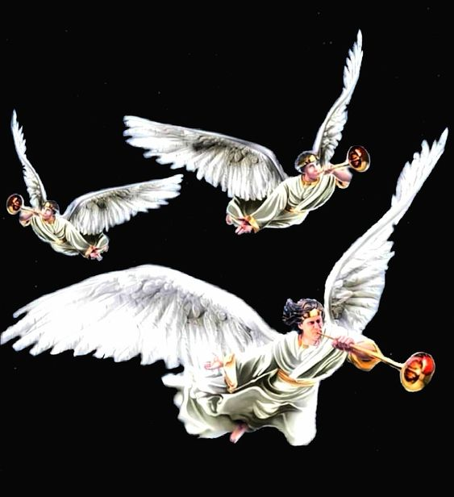
Para Memorizar
“Siendo que todo será destruido, ¿qué clase de personas deben ser ustedes en santa y piadosa conducta, esperando y apresurándose para la venida del día de Dios? En ese día los cielos serán encendidos y deshechos, y los elementos se fundirán abrasados por el fuego”
(2 Ped. 3:11, 12).

Slide 3
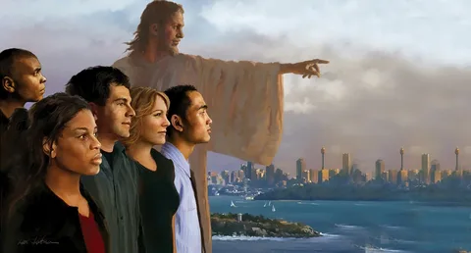
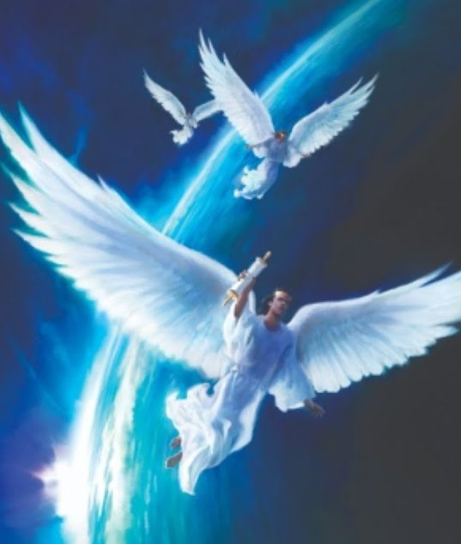
Enfoque del Estudio
Para el estudio de esta semana leamos los siguientes textos nos darán el enfoque del estudio: Apocalipsis 1:1-7; 1 Pedro 2:9; Apocalipsis 14:6-12; Lucas 11:23; 1 Timoteo 2:4; Apocalipsis 21:1-4.
La segunda venida de Jesús, que conduce a la re-creación de esta Tierra, es la culminación de la historia bíblica. Apocalipsis 21 y 22 podrían describirse como el final “feliz” supremo. Y, en cierto sentido, esta es una interpretación acertada. Desde esta perspectiva, la Segunda Venida y la Tierra Nueva son la culminación de la misión de Dios.
Puede ser útil pensar en la revelación de Dios en tres fases, donde cada una requiere diferentes definiciones de “misión”. La primera fase comprende la creación del mundo y la interacción de Dios con sus seres creados en el Edén. Incluso en el Edén, la misión de Dios era revelar, por medio de relaciones amorosas, quién era él. (2) Este gran cambio exigió que la misión de Dios adquiriera nuevos elementos: concretamente, la necesidad de la Encarnación, que condujo a la vida, la muerte y la resurrección de Jesús. La Encarnación hace posible la realidad futura de la Tierra Nueva. (3) La fase final de la misión de Dios alcanza su punto culminante en la Segunda Venida. Pero este evento no es el final de la humanidad ni de la historia de Dios. La vida eterna no tendría sentido si la Segunda Venida solo anunciara el final de la historia de esta Tierra. Al contrario, la Eternidad es un nuevo comienzo de infinitas posibilidades.
En el estudio de esta semana trataremos tres temas sobre el fin de la misión de Dios en nuestro mundo: 1) La misión de Dios para los últimos días; 2) La crisis final; y 3) El éxito en la misión.

Slide 4
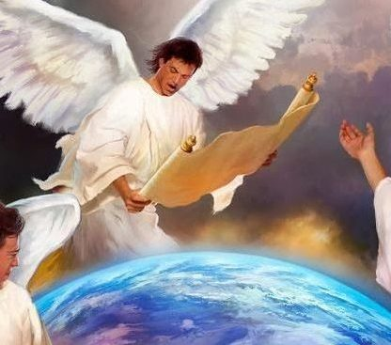
Sábado
Introducción a la Lección
A
lo largo del Apocalipsis, los ángeles trabajan sin descanso cp0mp agentes de Dios para la salvación. Están por todas partes, volando dentro y fuera de todo el libro. Descienden del cielo, vuelvan en el aire, rodean el trono de Dios, detienen los vientos de contienda, gritan a gran voz, apresan dragones, miden ciudades, entregan mensajes, ofrecen incienso, tocan trompetas y derraman copas. Un ángel incluso actúa como turístico de la Nueva Jerusalén (Apocalipsis 21: 10)
El primero de los tres ángeles misioneros de apocalipsis 14 proclama la buena nueva del «evangelio eterno» (ver. 6). El verbo griego utilizado para esa proclamación, euangelizo, significa anunciar, predicar o comunicar buenas noticias. Va más allá de la imagen moderna que tenemos de alguien que se levanta a predicar. La misma palabra se utiliza cuando, en el nacimiento de Jesús, un ángel llega a darle las «buenas noticias» a Zacarías (Lucas 1: 19, NVI) y «buenas noticias» de mucha alegría a los pastores (Lucas 2: 10) Estos ángeles presentes en el nacimiento de Jesús hacen lo mismo que el ángel de Apocalipsis 14. Sirven de mensajeros de las buenas nuevas de Dios .
“A nosotros, como pueblo, nos incumbe preparar el camino del Señor bajo la dirección de su Espíritu Santo. El evangelio debe ser proclamado en su pureza. El raudal de aguas vivas debe profundizar y ensanchar su curso. En todos los campos, cercanos y lejanos, habrá hombres que serán llamados a dejar el arado y los negocios que ocupan de costumbre el pensamiento, para prepararse junto a hombres de experiencia. A medida que aprendan a trabajar con éxito, anunciarán la verdad con poder. Merced a las maravillosas operaciones de la Providencia divina, montañas de dificultades serán removidas y arrojadas al mar.” (Testimonios para la iglesia, t. 9, pp. 78, 79)

Slide 5
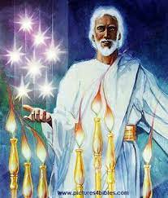
Domingo
EL APOCALIPSIS: LA MISIÓN DE DIOS PARA LOS ÚLTIMOS DÍAS
“La revelación de Jesucristo, que Dios le dio, para manifestar a sus siervos las cosas que deben suceder pronto; y la declaró enviándola por medio de su ángel a su siervo Juan” (Apocalipsis 1: 1)
Lee Apocalipsis 1:1 al 7. ¿En qué medida ves evidencias de que el Apocalipsis se centra en la misión de Dios de los últimos días?
R. Se ven muchas evidencias, ya que dice que felices los que lee, oye y guarda las palabras de esta profecia y esta profecia habla sobre la venidad de Cristos Jesús por segunda vez.
Si duda alguna en el libro de Apocalipsis, no dice que Dios se revela, esto quiere decir que se da a conocer, el plan de salvación, para la humanidad. Primero porque él se revela a sí mismo, por medio de Jesucristo, después nos dice que da testimonio de la Palabra de Dios y de Jesucristo; Tres nos dice que felices los que leen, oyen y guardan las palabras de la profecía revelada en este libro para este tiempo. Cuatro da fe de Jesucristo y el plan de salvación al morir por la humanidad. No elevo a reyes y sacerdotes delante de Dios para dar testimonio al mundo. Y dando anuncio la segunda venida de Crsito.
“A través de los siglos de persecución, lucha y tinieblas, Dios ha sostenido a su iglesia. Ni una nube ha caído sobre ella sin que él hubiese hecho provisión; ni una fuerza opositora se ha levantado para contrarrestar su obra, sin que él lo hubiese previsto. Todo ha sucedido como él lo predijo. Él no ha dejado abandonada a su iglesia, sino que ha señalado en las declaraciones proféticas lo que ocurriría, y se ha producido aquello que su Espíritu inspiró a los profetas a predecir. Todos sus propósitos se cumplirán. Su ley está ligada a su trono, y ningún poder del maligno puede destruirla” (Los hechos de los apóstoles, pp. 9-11).
Reflexionemos: Dios no solo nos creó, sino también nos redimió, y a un precio asombroso. ¿Por qué esta verdad debería darnos tanta esperanza, independientemente de nuestra situación actual?

Slide 6
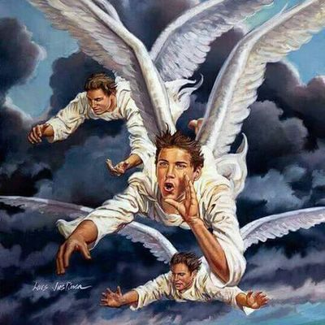
Lunes
EL MENSAJE Y LA MISIÓN DE LOS TRES ÁNGELES
“Por lo cual alegraos, cielos, y los que moráis en ellos. ¡Ay de los moradores de la tierra y del mar! porque el diablo ha descendido a vosotros con gran ira, sabiendo que tiene poco tiempo.” (Esther 2: 10)
Lee Apocalipsis 14:6 al 12. ¿Qué se representa aquí y qué tienen que ver estos versículos con nuestra misión y nuestro mensaje?
R. Recordemosque la palabra ángel significa mensajero, y el verdadero sentido del mensaje, es la misión. El mundo necesita ser advertido de lo que le espera, y cada persona se verá obligada a tomar una decisión, para vida o para muerte.
s difícil imaginar que alguien pueda entender algo de las Escrituras sin la ayuda del tema del Gran Conflicto, que llegará a su clímax en ocasión de los últimos días. El mensaje de los tres ángeles de Apocalipsis 14 constituye el núcleo, el corazón, de lo que los adventistas del séptimo día hemos sido llamados a proclamar al mundo. Hay dos temas centrales y fundamentales: “el evangelio eterno” (Apoc. 14:6) y la adoración al Creador, citados en Apocalipsis 14: 6. Independientemente de todo lo demás que hagamos, nunca debemos perder de vista nuestros especiales llamamiento y misión, que es proclamar a un mundo perdido la esperanza que se encuentra en el “evangelio eterno” y es eterno porque Cristo es eterno.
“El mandato dado a los discípulos nos es dado también a nosotros. Hoy día, como entonces, un Salvador crucificado y resucitado ha de ser levantado delante de los que están sin Dios y sin esperanza en el mundo. El Señor llama a pastores, maestros y evangelistas. De puerta en puerta han de proclamar sus siervos el mensaje de salvación. A toda nación, tribu, lengua y pueblo se han de proclamar las nuevas del perdón por Cristo. El mensaje ha de ser dado, no con expresiones atenuadas y sin vida, sino en términos claros, decididos y conmovedores. Centenares están aguardando la amonestación para poder escapar a la condenación. El mundo necesita ver en los cristianos una evidencia del poder del cristianismo. No meramente en unos pocos lugares, sino por todo el mundo, se necesitan mensajes de misericordia” (Obreros evangélicos, p. 29).
Reflexionemos: “El que no está conmigo, está contra mí” (Luc. 11:23). ¿Cómo entiendes lo que Jesús nos está diciendo aquí? ¿Por qué estas palabras deberían hacernos examinar dónde está realmente nuestro corazón?

Slide 7
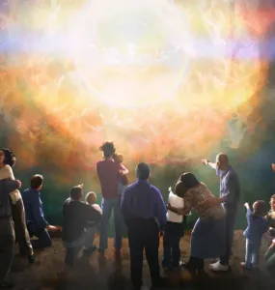
Martes
LA CRISIS FINAL
“el cual quiere que todos los hombres sean salvos y vengan al conocimiento de la verdad.” (1 Timoteo 2: 4)
Lee 1 Juan 4:8, 2 Pedro 3:9, 1 Timoteo 2:4 y Génesis 12:3. ¿Por qué todos los grupos de personas son importantes para Dios?
R. Una respuesta sencilla es que Dios nos creó, por eso para el somos importantes, pero lo relevante es que Dios nos ama, ahí radica lo importante que somos para Dios. La salvación es para todos.
Jesús les dio una misión a los discípulos, que también es para nosotros, que esta en Mateo 28: 19, 20), pero que además es la Gran Comisión. El mensaje de los tres ángles, es la misión de este tiempo de predicar el evangelio eterno a “toda nación y tribu, lengua y pueblo”. El amor de Cristo es hacia toda la humanidad, sin excluir a ningún grupo. Biblia es clara en que la muerte de Cristo fue por todas las personas, independientemente de su raza, etnia o cualquier otro factor.
“¡Cuánto se sorprenderán y alegrarán los humildes de entre las naciones y entre los paganos, al oír de los labios del Salvador: «En cuanto lo hicisteis a uno de estos mis hermanos pequeñitos, a mí lo hicisteis»! ¡Cuán alegre se sentirá el corazón del Amor Infinito cuando sus seguidores le miren con sorpresa y gozo al oír sus palabras de aprobación! ” (El Deseado de todas las gentes, p. 593).
Reflexionemos: Medita sobre el hecho de que Cristo ha muerto por ti individualmente. ¿Qué podría hacerte pensar que la muerte de Cristo en la Cruz no podría pagar cualquier cosa que hayas hecho, por más mala que sea?

Slide 8
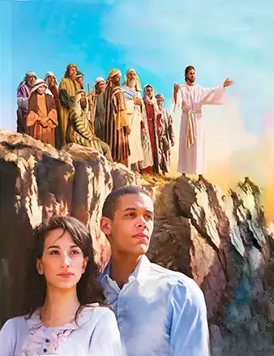
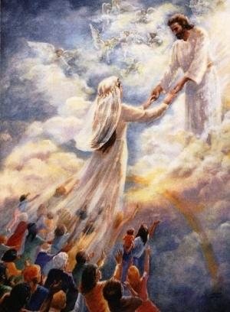
Miércoles
ÉXITO EN LA MISIÓN
“Yo planté, Apolos regó; pero el crecimiento lo ha dado Dios” (1ª de Corintios 3:6)
Lee los siguientes versículos. ¿Qué nos dicen acerca del carácter de quienes se convierten en seguidores de Jesús?
R. Son presentados como una virgen pura, siguen el camino de Cristo, oyen la voz de Cristo, reconocen que necesitan de la gracia de Cristo, son humildes, no se dejan engañar fácilmente, se exortan unos a otros.
Como adventistas del séptimo día, hemos hecho un buen trabajo evitando la mala teología del evangelio de la prosperidad. Pero debemos ser cautelosos. Nos encantan las maravillosas historias bíblicas sobre la presencia de Dios, su inmediatez y sus portentosas intervenciones. Nos encanta oír historias de milagros y de viajes misioneros con finales felices y muchos bautismos. Y así debe ser. Al Cielo también (Luc. 15:7). Pero estas historias no reflejan el cuadro completo. Si no tenemos cuidado, se puede colar en nuestra misión un tipo de evangelio de la prosperidad misionera en el que nos concentramos en el "éxito" en lugar de en la fidelidad, el compromiso y el discipulado.
“El carácter que cultivamos y las actitudes que asumimos hoy están fijando nuestro destino futuro. Todos estamos haciendo elecciones, ya sea para estar con los benditos dentro de la ciudad de luz, o estar con los malvados, fuera de la ciudad. Los principios que gobiernan nuestros actos sobre la tierra son conocidos en el cielo, y nuestros hechos son fielmente anotados en los libros de registro. Allí se sabe si nuestros caracteres son como el de Cristo… ¿Somos vírgenes prudentes?… Esta es la cuestión que estamos decidiendo hoy por nuestro carácter y actitud”. (Reflejemos a Jesús, p. 295).
Reflexionemos: ¿Qué significa ser una “una virgen pura” para Cristo (2 Cor. 11:2)? ¿De qué manera podemos, como pecadores, ser así ante Dios e insistir a los demás que también sean vírgenes puras para Cristo?

Slide 9
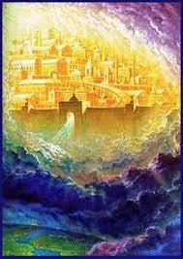
Jueves
MISIÓN COMPLETA
“Pero nosotros esperamos, según sus promesas, cielos nuevos y tierra nueva, en los cuales mora la justicia” (2ª de Pedro 3:13)
Lee Apocalipsis 21:1 al 4 y 21:22 al 22:5. ¿Qué escena se describe aquí?
R. Cielos nuevos y tiera nueva, la Santa ciudad, la nueva Jerusalén desendiendo del cielo, de Dios, simbolizada comomuna esposa ataviada para su marido. Dios yb el cordero serán nuestro templo, la Gloria de Dios iluminara todo y no tendremos necesidad de sol ni luna. El rio cristalino que sale del trono de Dios y del cordero.
¡Qué paraíso será la Tierra Nueva! La muerte y el pecado habrán desaparecido; Satanás y la maldad habrán sido destruidos. Nos encontraremos con nuestro amoroso Salvador y nos reuniremos con nuestros seres queridos. Y la nueva Tierra estará poblada con representantes de todas las etnias y los idiomas.
Dios obró siempre en favor de su pueblo en su más extrema necesidad, cuando parecía haber menos esperanza de que se pudiese evitar la ruina. Los designios de los impíos enemigos de la iglesia están sujetos a su poder y su providencia es capaz de predominar sobre ellos. Él puede obrar sobre los corazones de los estadistas; la ira de los turbulentos y desafectos aborrecedores de Dios, de su verdad y de su pueblo, puede ser desviada, como se desvían los ríos cuando él lo ordena. La oración mueve el brazo de la Omnipotencia… ” (Testimonios para la iglesia, t. 9, pp. 90, 91).
Desafio: Ora pidiendo oportunidades para comunicar la promesa de una Tierra Nueva a las personas que están en tu lista de oración diaria.
Desafío avanzado: Elabora una estrategia para abordar los aspectos débiles. Comparte tus ideas con los dirigentes de tu iglesia, y trabaja con ellos con el fin de implementar un plan para llegar a ser una iglesia más deliberada en la formación de discípulos...

Slide 10
PARA ESTUDIAR Y MEDITAR
Los adventistas del séptimo día se enorgullecen de tener el mensaje de la segunda venida de Jesús como su rasgo distintivo más sobresaliente. Este mensaje es algo por lo que debemos estar agradecidos y compartir con el mundo que nos rodea. No cabe duda de que este mensaje es el que el mundo necesita oír desesperadamente.
Cuando la esperanza del regreso del Señor y la realidad de la Tierra Nueva forman parte de nuestra forma de vivir, los creyentes experimentamos la vida cotidiana desde una perspectiva esperanzadora en medio de un mundo que puede parecer sin esperanza. Esta perspectiva puede ayudar al creyente a vivir y a compartir la alegría y la paz cristianas, que se manifestarán en la bondad, la paciencia y la amabilidad hacia los demás. Esta perspectiva también puede inspirar a la humanidad a utilizar sus talentos y sus dones para vivir de forma creativa el amor de Dios, como él lo quiso para la humanidad desde el principio
En el estudio de esta semana tratamos tres temas sobre el fin de la misión de Dios en nuestro mundo: 1) La misión de Dios para los últimos días; 2) La crisis final; y 3) El éxito en la misión

